Slide 1

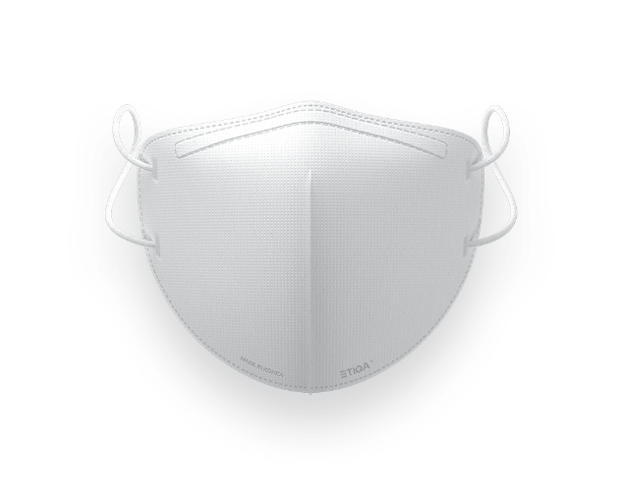

미세먼지 마스크의 사전 수요
예측 시스템 개발 및
신규 판매지역 확대를 통한
영업이익 증대
청년 AIㆍBig Data 아카데미 7기
B반 1조 김덕민 김준 노희태 서유라 이세원 진예진 한미희

Slide 2
1. 추진 배경
자사의 마스크 시장 점유율은 33%로 1위를 유지하고 있으나, 동종업계의 경쟁 심화에 따라
지속적 경쟁 우위를 확보하기 위한 신 성장동력 필요
자사 현황
경쟁 환경 심화
[국내 마스크 시장 M/S]
2018년 마스크 특허 출원 수
2012년 대비 260% 증가
2018년 마스크 판매 허가 현황 누적 수
2012년 이후 550건
[마스크 특허 출원 수 (단위: 건 수)]
[마스크 판매 허가 현황 (단위: 건 수)]
[자사 마스크 부문 매출 현황(단위:억)]
2배
미래 경쟁 심화 예상
現 경쟁 심화 누적
2016 | 2017 | 2018 | 2019(E)
출처 : 자사 영업 시스템
출처 : 특허청 (2019, 02)
출처 : 식약처 (2019, 02)
Notes:
https://byline.network/2019/04/17-45/

Slide 3
2. 현상 및 개선기회
미세먼지 검색량 증가 등으로 마스크 수요 증대 예상, 이에 대비한 추가 유통 채널 확보 시급
현재 시행 중인 월 단위 생산 계획을 주 단위로 단축하여 재고 비용 절감 기회 모색
현상
개선 기회
미세먼지 검색량 약 50배증가 → 고객 미세먼지 관여도 증가했으나, 유통채널 부족
매출액 확보
측면
증가하는 미세먼지
마스크 수요 확보
↓
경인 외 지역 매출 활로 추가확보
1
[미세먼지 검색량]
[자사 마스크 판매량]
[자사 유통채널 현황]
(단위:천개)
(단위:개)
50배
2014년 |  |  | 2019년
2017년 | 2018년
경기 | 서울 | 인천 | 기타
출처 : 구글트렌드/ 기간 내 상대비교
출처 : 자사 영업 시스템
월별 마스크 판매량 상이 및 생산주기와 재고비용 비례 → 재고비용 절감 필요
비용절감
측면
생산계획 주기 단축, 관리비용 최적화
↓
지역별 마스크 판매량 예측
2
[자사 월별 마스크 판매량 (계절요인)]
[생산주기별 재고비용]
(단위:백만원)
2달 | 1달 | 2주 | 1주 | 3일
자사
출처 : 자사 영업 Database

Slide 4
2. 현상 및 개선기회
연령별 상이한 마스크 착용률 보완을 위해 특성 파악을 통한 마케팅 전략 수립으로 신규 고객 발굴
현상
개선 기회
연령대별 마스크 착용률 상이
→ 연령별 특화된 전략 수립
연령별 매체 정보 획득 경로 상이
→ 맞춤화된 미디어 공략
마케팅
측면
신규 고객 발굴
↓
연령대별 타겟 마케팅
3
[마스크 착용률]
(단위:%)
[연령대별 최선호 미디어채널]
(단위:%)
10대 | 20대 | 30대 | 40대 | 50대
동영상 (58) | 동영상 (41) | 포털 (70) | 커머스 (35) | 언론사 (27)
20대 | 30대 | 40대 | 50대 | 60대↑
출처 : 한국갤럽조사연구소
출처 : 메조미디어
KPI 목표
첫 해, 경인 외 지역 1곳 진출, 매출액 40억원 이상, 연간 재고비용 4억 목표로 과제 수행
측정지표 | 가중치 | 현수준 | 목표수준
 |  |  | '19년 | '20년 | '21년
경인 외 진출 지역 (광역지역 수) | 40% | - | 1개 | 3개 | 5개
매출액 | 30% | 36억 | 40억 | 45억 | 50억
연간 재고 비용 | 30% | 14억 | 4억 | 3.5억 | 3억

Slide 5
3. 데이터 분석 계획
자사 보유 데이터 외 추가 외부 데이터(GDP 외 10개)를 수집하여 분석 실시 → 추가 인사이트 도출 및 모델링 정확도 개선 예상됨
판매 정보
목적 | 분석 계획
 | 분석 방법 | 분석 내용
인구정보와 판매량의 상관관계 파악 | 상관분석 | ㆍ인구 정보와 마스크 판매량간 상관관계 파악
 | 산점도 분석 | ㆍ인구 정보와 마스크 판매량간 상관 관계 시각화
 | 회귀 분석 | ㆍ인구 정보와 마스크 판매량간 인과 관계 파악
 | 시계열 분석 | ㆍ지역별 인구와 마스크 판매량간 인과 관계 파악
기후변화와 시장 트렌드의 상관관계 파악 | Trend Chart | ㆍ연간 기후분포 및 매출 트렌드 확인
 | 상관분석 | ㆍ기후 요소와 마스크 판매량간 상관관계 파악
 | 산점도 분석 | ㆍ기후 요소와 마스크 판매량간 상관 관계 시각화
 | 회귀 분석 | ㆍ기후 요소와 마스크 판매량간 인과 관계 파악
 | 시계열 분석 | ㆍ기후변화에 따른 매출 예측 시계열 분석
검색량과 판매량의 상관관계 파악 | Trend Chart | ㆍ검색량 및 매출 트렌드 확인
 | 시계열 분석 | ㆍ검색량에 따른 판매량 예측 시계열 분석
경제지수와 판매량의 상관관계 파악 | Trend Chart | ㆍ경제지수 및 매출 트렌드 확인
 | 시계열 분석 | ㆍ경제지수에 따른 판매량 예측 시계열 분석
마스크 수요 예측 모델링 | 회귀분석 | ㆍ기후환경 -> 미세먼지 예측 모델링 실시
 | 의사결정나무 | ㆍ미세먼지 -> 마스크 판매량 예측 모델링 실시
 | 랜덤포레스트 | ㆍ전 요소 -> 마스크 판매량 예측 모델링 실시
 | Gradient Boosting | ㆍ설명력 가장 높은 모델링 실시
 | XG Boost | ㆍ설명력 가장 높은 모델링 실시
ㆍ판매량/ 판매 금액
ㆍ제품명/ 판매 지역
자사 데이터
미세먼지 정보
ㆍ지역별/기간별 미세먼지 및 대기오염물질 농도
기상 환경 정보
ㆍ지역별/기간별 대기 환경 정보(풍속/강우량 등)
경제
검색량
GDP
미세먼지 검색량
경제종합지수
초미세먼지 검색량
외부데이터
인구
인구 수
미성년자 비율
남녀 비율
평균 소득
평균 연령
건강관리 지수
고령층 비율

Slide 6
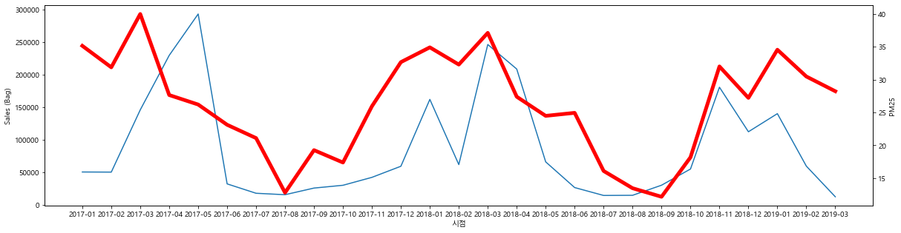
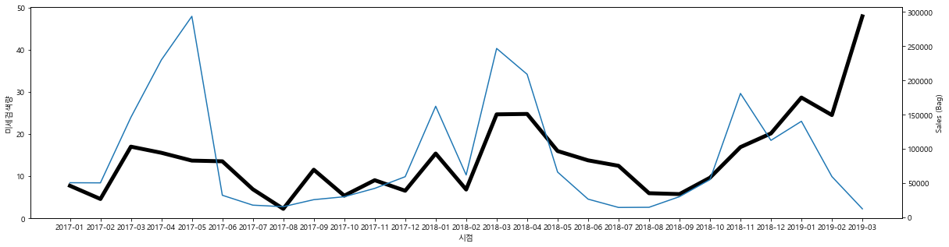
4. 분석결과
미세먼지량은 마스크 판매량에 단독적인 영향을 미치지 않음
검색량 발생 시점에 미세먼지량과 마스크 판매량이 일치하므로, 판매량과 검색량의 상관관계가 높을 것으로 예상되며 이를 주요 변수로 이용해 판매량을 정확하게 예측하는 수요 모델 개발
미세먼지량/마스크판매량
마스크 판매량
미세먼지량
2017. 1 | 2 | 3 | 4 | 5 | 6 | 7 | 8 | 9 | 10 | 11 | 12 | 2018.1 | 2 | 3 | 4 | 5 | 6 | 7 | 8 | 9 | 10 | 11 | 12 | 2019. 1
판매량
/
미세먼지 검색량
마스크 판매량
미세먼지 검색량
2017. 1 | 2 | 3 | 4 | 5 | 6 | 7 | 8 | 9 | 10 | 11 | 12 | 2018.1 | 2 | 3 | 4 | 5 | 6 | 7 | 8 | 9 | 10 | 11 | 12 | 2019. 1

Slide 7

4. 분석결과
논문 확인 결과, 미세먼지에 대한 지식이 있더라도 마스크 구매로 연결되기 위해서는 미세먼지 민감도가 높아야 하므로, 지역별 민감도 파악을 통해 최우선 진출지 선정
* 미세먼지 민감도 : 소비자가 미세먼지의 위험성을 인식하게 되었을 때, 위험을 회피하려고 하는 정도
소비자의 미세먼지 대응 심리
미세먼지 양이 많을 때보다 미세먼지에 대한 민감도가 높을 때 마스크 구매로 연결됨
미세먼지
지식
높음
미세
먼지
민감도
민감한 A씨
마스크 구매
미세먼지위험인지
낮음
둔감한 B씨
곽충신. “미세먼지 위험지각과 마스크 착용 증진방안에 관한 연구“., 2017 (Base: 206명)

Slide 8
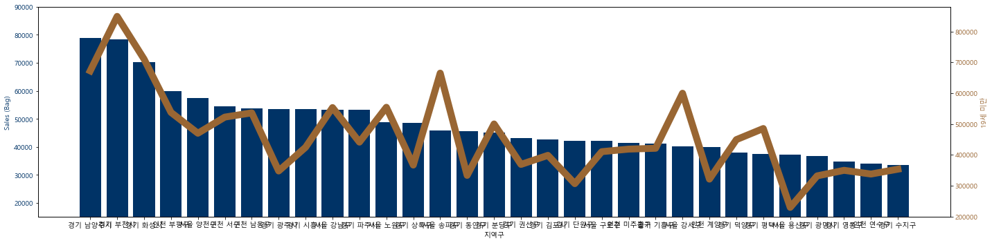
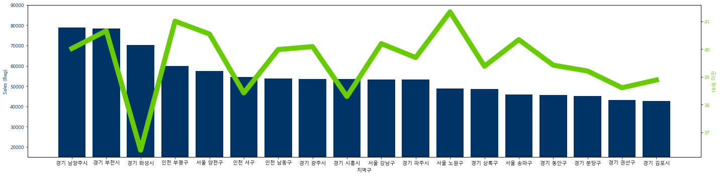
4. 분석결과
지역별 인구가 많을 수록 마스크 판매량이 높게 나타나므로, 인구 수 많은 지역 진출 우선 고려
평균연령이 아주 높거나 낮을 경우 마스크 판매량이 낮게 나타남
지역별
판매량
/
지역별 인구
마스크 판매량
인구수
평균 연령 /마스크판매량
마스크 판매량
평균 연령
Notes:
인구가 많을수록 마스크 판매량이 높게 나타납니다 따라서 진출지역을 선정할 떄 인구수가 많은 지역을 우선적으로 고려할 필요성이 있습니다.
평균연령이 아주 높거나 아주 낮을 경우 판매량이 낮습니다.

Slide 9
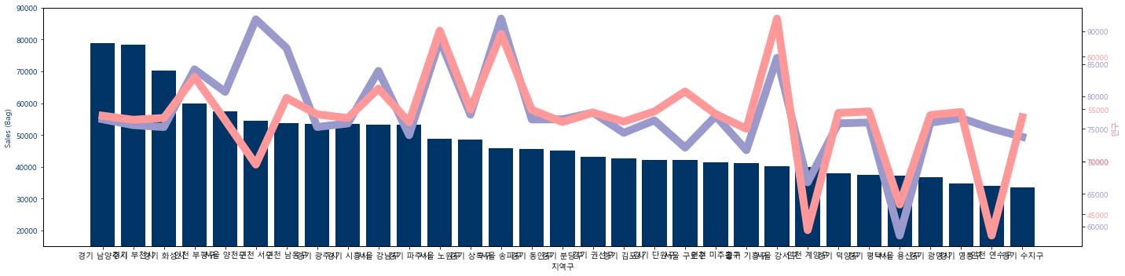
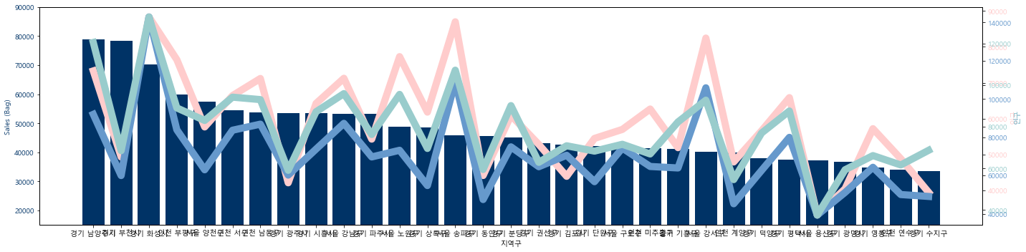
4. 분석결과
지역별로 20~40대 인구 비중이 높을수록 판매량이 높게 나타나므로 연령대별로 판매전략 필요 - 20~40대 : 판매량에 영향을 끼치는 주요 고객이므로, 기존의 점유율 확대를 위한 전략 필요 - 19세 미만/65세 이상 (고연령층) : 현재 판매가 주로 이뤄지지 않는 비주류 시장이므로, 개척 필요
지역별
연령별
인구 수 /
마스크판매량
마스크 판매량
~19세 인구
65세~ 인구
20대 인구
30대 인구
40대 인구
Notes:
연령대 별로 나누어 자세 분석해보니 20, 40대 인구비중이 높을 수록 판매량이 높게 나타납니다.
따라서 연령대별 판매전략이 필요합니다.
청장년층은 점유율 확대이 전략이 필요하고
저연령와 고령층에는 시장 개척이 필요합니다.

Slide 10
4. 분석결과
미세먼지 민감도 낮은 저연령/고연령층 대상으로 미세먼지 민감도 개선 커뮤니케이션 시도
10대~20대는 인플루언서 활용 광고에 관심이 많으므로, 인플루언서 협찬 및 마스크 실사용 SNS포스팅
주요 타겟인 30~40대를 대상으로는 마스크 사용 편의성 개선을 통한 점유율 확대 시도
연령별 미세먼지 인식
연령별 주 이용 매체
미세먼지 마스크 인식
상대적으로 저연령/고연령층의 미세먼지 민감도 낮음
연령별 선호하는 광고 매체 상이
불편사항 개선 가능성 존재
[미세먼지로 인한 불편함 정도]
[가장 주목하는 디지털 광고]
[마스크 착용시 불편한 점]
(단위:불편하다 응답%)
숨 쉬기 힘듦
김서림
화장이 지워짐
쓰고 벗기 귀찮음
 | 온라인 동영상 광고 | 포탈 사이트 배너 | SNS 광고 | 인플루 언서 SNS
10대 | 1위 | 4위 | 3위 | 2위
20대 | 1위 | 4위 | 2위 | 3위
30대 | 1위 | 3위 | 2위 | 4위
40대 | 1위 | 2위 | 3위 | 4위
50대 | 2위 | 1위 | 3위 | 4위
출처 : 한국갤럽조사연구소
출처 : 메조미디어, 미디어 이용 행태 및 광고 소비자 태도
출처 : 미세먼지 위험지각과 마스크 착용
증진방안에 관한 연구 (Base: 206명)

Slide 11
4. 분석결과
앙상블 기법을 사용해 모델 수립하였으며, 이를 이용한 재고 관리 및 수요 예측 시스템 구축 예정
모델링 기법
사용 데이터
사용 과정 설명
정확도
랜덤 포레스트
마스크 판매량 (2019년 1월 1일 이후)
미세먼지 데이터
대기 질 데이터
경제지표 데이터
인구통계 추가 데이터
정확도 기준에 적절함, 여러 모델 사용 결과 가장 좋은 결과를 도출했으므로 해당 모델 사용
73%
XGBOOST
정확도 65% 수준, 정확도 높은 모델 추가 확인 필요
65%
그라디언트 부스팅
2019년부터 높아진 미세먼지 관여도가 판매량에 큰 영향을 끼치는 것에서 착안, 기간을 나눠 분석한 결과 좋은 결과가 나옴
63%
의사결정나무 기반 머신러닝
판매량 (판매량 2,000이하), 미세먼지 데이터, 대기질 데이터 외
어느 정도 과소적합(정확도0.5) , 시간이 지나면서 달라지는 사회적 현상을 반영하지 못하는 것을 확인
50%
의사결정나무 기반 머신러닝
판매량 + 1주전 미세먼지 데이터, 대기질 데이터 외
시계열성을 반영하기 위해 시행함. 그러나 매우 과소적합(정확도0.3)
30%
딥러닝 시계열 lstm
모든 데이터 (판매량, 시간)
계절적 데이터를 반영한 시계열 모델링을 실시했으나, 여전히
매우 과소 적합 (mae = 3,000,000이상), 2019년 폭발적으로 증가한 검색량, 초미세먼지 농도 등의 변수를 반영하지 못함
20%
시도 순서
시계열 sarima
30%
시계열 arima
매우 과소 적합 (mae = 3,000,000이상), 계절적 데이터를 반영하지 못해 과소적합
20%
의사결정나무 기반 머신러닝
(탐색적 모델링)
모든 데이터
매우 과적합 (정확도 99%), 판매 박스 변환량 등 동일한 변수들이 목적변수(판매량)과 직접적인 연관이 있어 잘못된 분석
99%
Notes:
수많은 시행착오 끝에 앙상블 기법을 통헤 판매량 예측모델을 수립하였습니다.
정확도가 가장 높은 2019년1월 이후의 데이터를 활용한 랜덤포레스트 모델이 최종적으로 선정되었습니다.

Slide 12






4. 분석결과
예측 정확도 향상을 위해 총 48개 변수를 이용 예측 정확도는 73%로 나타남
마스크 판매량을 예측하여 재고비 최적화와 매출 증대에 활용
변수
변수
중요도
유통채널종류
(이마트)
6.8%
랜덤포레스트 모델
마스크 판매량
미세먼지량
4.7%
풍속 (m/s)
4.7%
예측 정확도 73%
마스크 가격
4.5%
선행 종합 지수
3.7%
지면 온도 (℃)
3.6%
총 48개 변수
Notes:
총 48개의 변수를 활용

Slide 13




4. 분석결과
변수
영향력
설명 및 인사이트 도출
개선안
미세먼지량
미세먼지 농도가 높을 때 마스크 수요가 발생하나, 그 심각성을 인지하지 못하면 판매량으로 연결되지 않음
신규 지역 진출 시
우선순위 선정
변수로 사용
1
‘(초)미세먼지’
키워드 검색량
미세먼지 키워드 검색량 증가는 판매량 증가와 정확하게 일치하는 경향, 자발적 행동 및 관심 지표로 파악됨
인구수
인구수가 많은 지역일 수록 판매량이 많이 발생
검색량/연령등
분석결과와 연계된
타겟 고객 및
마케팅 인사이트
도출
2
평균 연령
평균 연령이 낮을 수록 판매량 많이 발생
특히, 20~40대 청장년층 인구가 많을 수록 판매량 高
미세먼지 민감도
미세먼지에 대한 ‘지식’이 많고 ‘두려움’이 강할수록, 마스크를 착용하는 대응행동으로 연결될 가능성 높음
Notes:
분석 결과 ~~~~가 중요한 변수입니다. 이것을 기반으로 선정~~, 인사이트 도출

Slide 14
5. 개선안
1) 연령특성을 반영한 맞춤형 마케팅 실시
10대와 고연령층은 미세먼지 저관여층으로, 미세먼지 민감도를 증대시키는 방향으로 신규 시장 개척
판매량 주 발생 타겟인 3~40대 대상으로는 현재 마스크 사용성 불편사항 개선을 통한 매출 개선 시도
타겟 구분
활용 컨텐츠
마케팅 채널 및 방법
미세먼지 저 관여층
10대
미세먼지 민감도
ㆍ미세먼지 위험성에 관련된 기사, 뉴스 생산 및 포털사이트 메인 고정
ㆍ실검마케팅으로 검색 유도
ㆍ인플루언서의 영향력 큼 → 인플루언서 SNS포스팅, 협찬
ㆍ미세먼지 앱 이용 활발 → 미세먼지 앱 하단 광고
고연령층
ㆍ 미디어 이용 빈도가 적고, 고학력자나 지인의 말을 신뢰 → 병원 연계 마케팅 진행
→ 고령층 밀집 장소 방문, 캠페인이나 교육 실시
고관여층
3~40대
사용성 개선
ㆍ 포털사이트 이용 비중 높음 → 포털사이트 배너 광고
ㆍ 소셜커머스 이용 비중 높음 → 평소 관심 제품과 관련된 타겟팅 광고
ㆍ 커뮤니티 활동 활발 → 미세먼지 위험 인식 재고 및 자사 제품 추천 게시글 작성
Notes:
분석결과를 바탕으로 도출한 개선입니다.
첫번재는 마케팅 방안입니다.
연령대별 미세먼지에 대한 대응 행동 양식이 상이하므로, 연령 특성에 따른 맞춤형 마케팅 실시
10대와 고연령층은 미세먼지 민감도가 낮기 때문에, 민감도를 높이기 위해
그들이 주로 사용하는 채널을 이용하여 미세먼지의 위험성을 전파할 필요가 있습니다.
14

Slide 15
5. 개선안
2) 타지역 진출가능성 지표 신규 개발 및 판매지역 확대
직접적인 구매로 연결되는 미세먼지 민감도를 포함한 진출 가능성 지표를 신규 개발
점수에 따라 지역별 우선순위 선정
지역 순위
진출 가능성지표(A)
순위 | 지역 | 점수
1위 | 대전 | 69.1
2위 | 충청북도 | 64.7
3위 | 광주 | 62.5
4위 | 전라북도 | 62.0
5위 | 충청남도 | 61.1
인구수
(a)
공장과의 거리
(b)
검색량
(c)
미세먼지량
(d)
미세먼지
민감도
(e)
건강관심지수
(x)
20-40대 비율
(y)
도시인구비율
(z)
여 / 남 비율
(w)
계산식 : 진출 가능성 지표(A) = 0.24a + 0.22b + 0.2c + 0.18d + 0.16e
/ 미세먼지 민감도(e) = 0.4x + 0.3y + 0.2z + 0.1w
Notes:
두번째 개선안은 경인외 지역 진출입니다.
앞에서 찾은 인구수 공장과의 거리 검색량 미세먼지량 민감도를 이용하 진출가능성 점수를 생성했습니다.
점수표는 오른쪽과 같고 대전이 1위를 차지했습니다

Slide 16
5. 개선안
2) 타지역 진출가능성 지표 신규 개발 및 판매지역 확대
군집분석을 통해 경인지역과 거리 / 인구/ 대기 오염물질 농도 특성이 유사한 지역 확인
진출 가능 지표와 군집분석 결과를 토대로 최우선 진출 지역으로 ‘대전’ 채택
군집분석
진출 우선순위 지도
군집 B
1순위 진출 예정지 : “교통의 요충지 대전”
군집 A
예상 영업 이익 2억 증가 예상
서울
인천
충북
대전
광주
경기
군집 E
대구
강원
전남
군집 C
경남
전북
군집 D
충남
경북
부산
제주
현 자사 위치
울산
1-3 순위
4-6 순위
7-9 순위
10-13 순위
Notes:
정확성을 높이기위해서 거리 인구 대기를 기준으로 군집분석 사용했습니다
역시 대전이 서울경기인천과 같은 특성을 보입니다.
두가지 결과를 토대로 최우선 진출지역으로 대전을 채택했습니다.
대전은 교통의 요충지이며 물류비용역시 최소화할수 있습니다. 진출시 2억가량의 영업이익 증대가 예상됩니다.

Slide 17
5. 개선안
3) 수요 예측 모델 개발을 통한 적정 재고관리
수요 예측 모델 도입으로 시장 참여자의 재고 관리비 개선, 동반 상생 실현
생산 주기 단축에 따라, 자사, 유통업체, 소매점 비용 동반 감소 → ‘기업시민’ 정신 실현
[수요 예측을 통한 생산 주기 단축]
AS-IS
TO-BE
생산
주기
1달
1주
원재료 주문
마스크 적시 생산
수요예측
자사
재고
관리비
월 1,200만원
월 240만원
유통사
재고
관리비
월 200만원
월 50만원
7일
Notes:
3번째 개선안은 수요예측 모델 도입입니다.
수요예측 모델 도입을 통해 1주일 단위로 생산 주기이 가능합니다.
생산주기 단축을 통해 자사 뿐만 아니라 유통사, 소매점 재고관리 비용 동반 감소가 가능합니다.
이를 통해 포스코의 경영이념인 기업시민 정신의 실현이 가능합니다.

Slide 18
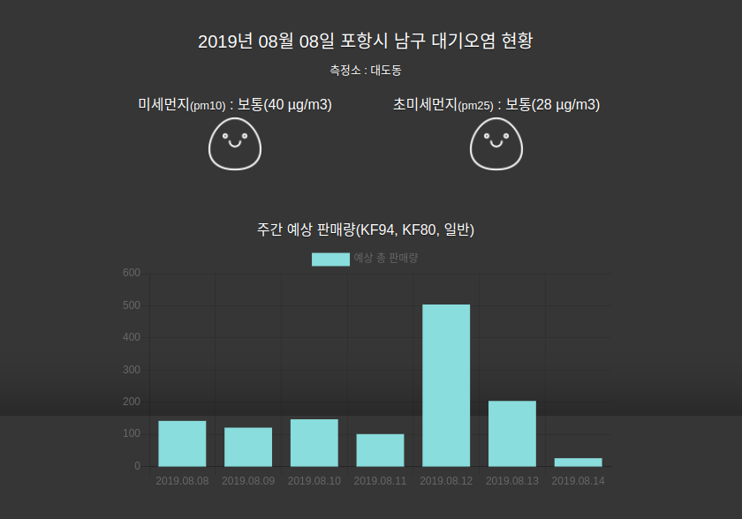
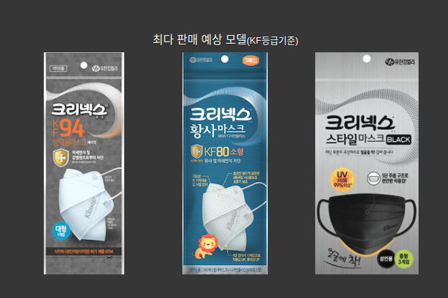
5. 개선안
4) 예상 판매량 안내 및 제품 추천 웹 페이지 개발
마스크 수요 예측 모델이 탑재된 자체 개발 웹 서비스를 통해 소매점에 편익 제공
홍보 및 추천 시스템으로 자사 제품 구매 유도
편익(예상 매출 정보) 제공을 통한 자사 홍보 및 제품 구매 유도
[예상 판매량 안내 기능]
[자사 제품 추천 기능]
Notes:
4번째 개선안은 예상 수요 안내 및 제품 추천 웹페이지 개발입니다.
왼쪽 그림과 같이 미세먼지 농도와 이번주의 예상 판매량을 제공하며 자사제품을 추천하여 구매를 유도합니다.

Slide 19
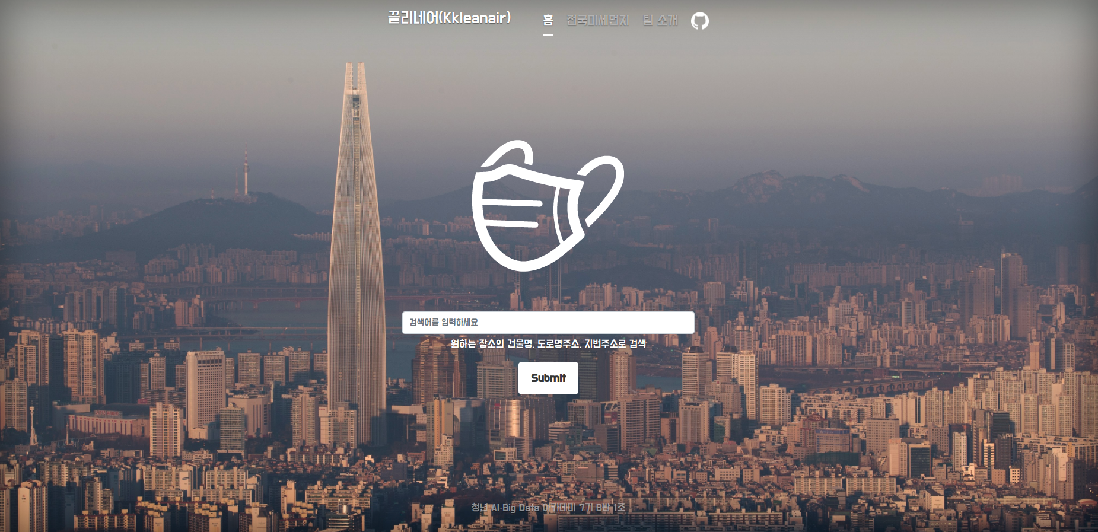
[ 시스템 구현모습 ]
Notes:
4번째 개선안은 예상 수요 안내 및 제품 추천 웹페이지 개발입니다.
왼쪽 그림과 같이 미세먼지 농도와 이번주의 예상 판매량을 제공하며 자사제품을 추천하여 구매를 유도합니다.

Slide 20
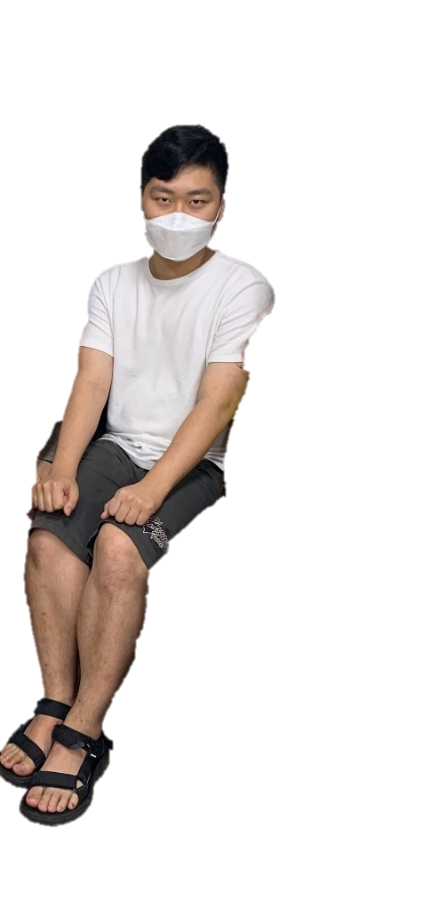
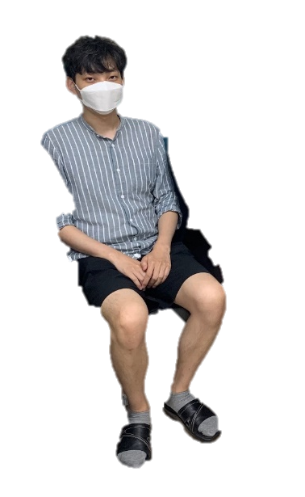
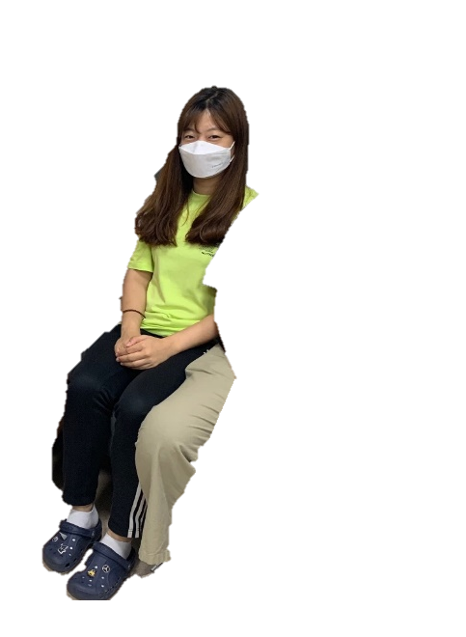
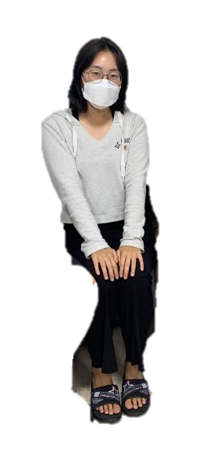
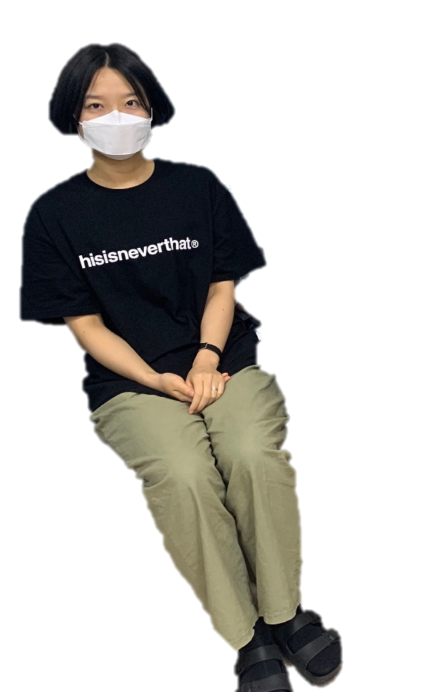
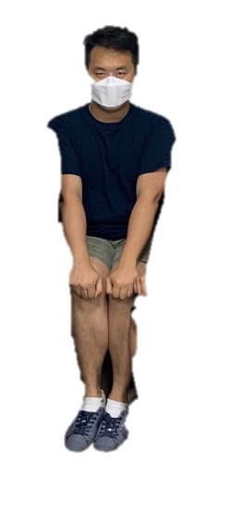
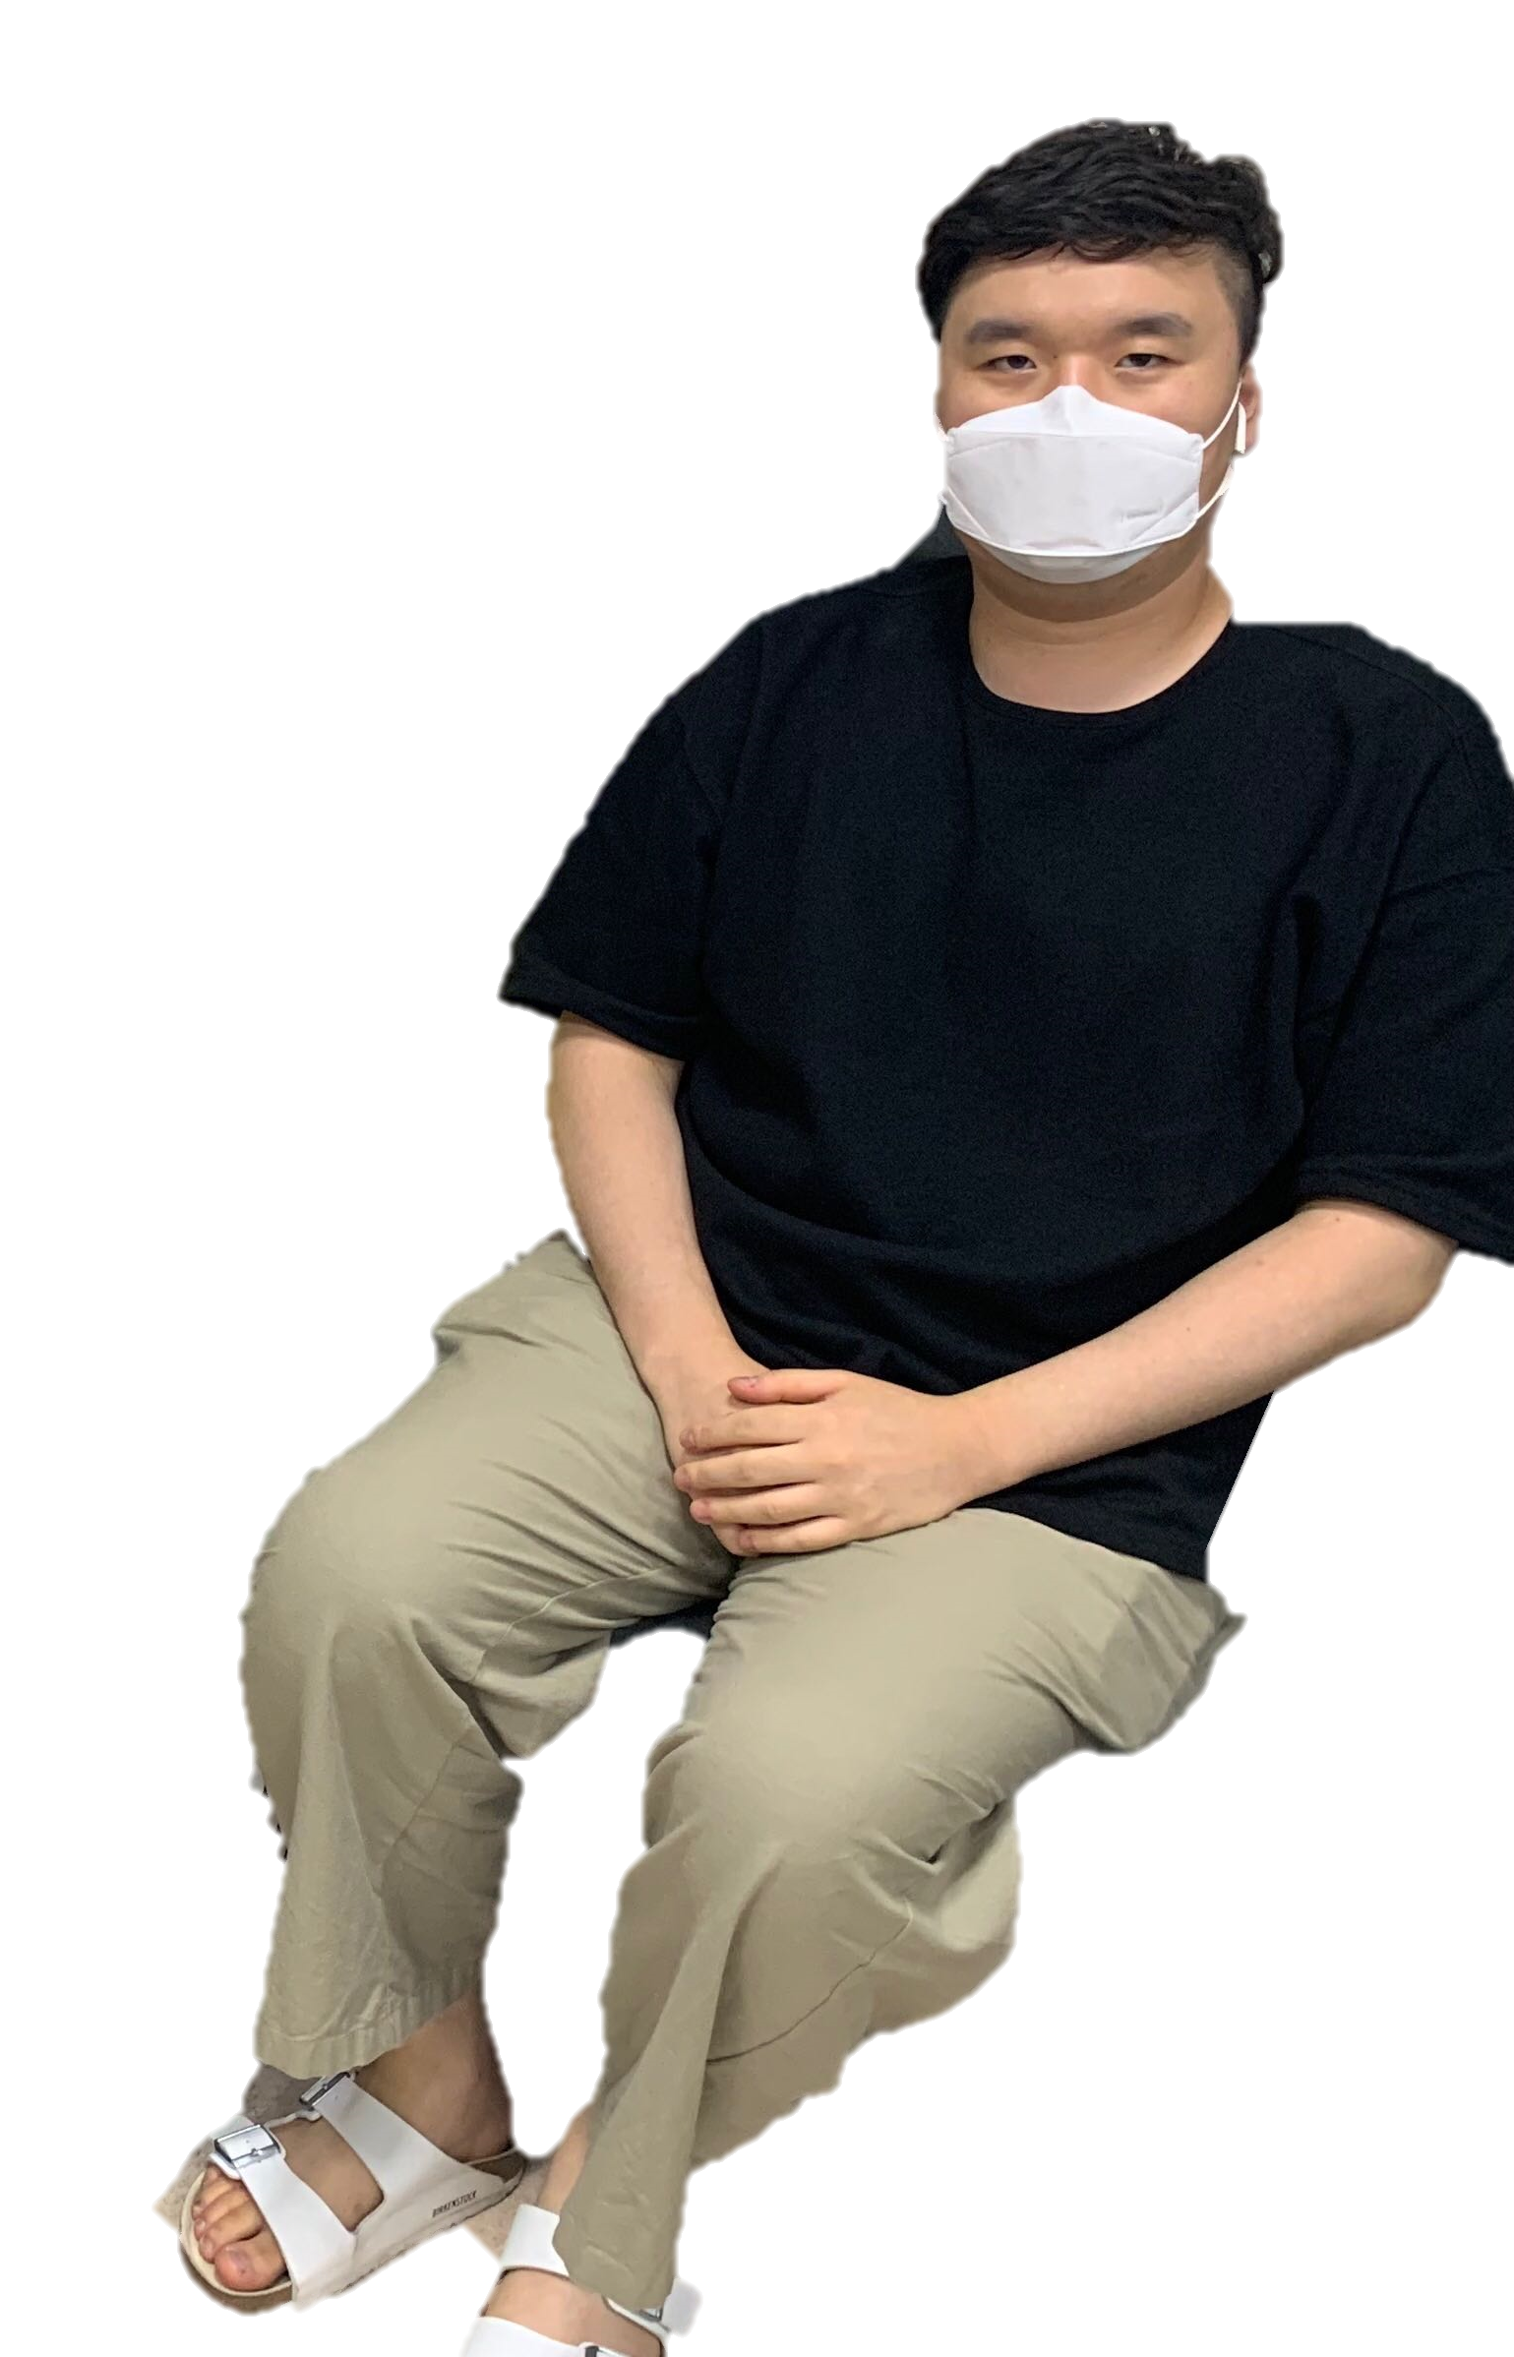
Learned & Lessons
김덕민
진예진
이세원
노희태
서유라
데이터를 이해하고 분석해 결과까지 도출하는 모든 과정을 경험할 수 있어 의미 있는 시간이었습니다.
처음에는 프로젝트가 부담이 되었지만 팀원들과 함께라서 즐겁게 할 수 있었습니다.
학부생 때 제대로 이해하지 못하고 지나갔던 여러 통계적 개념들을 확실하게 알 수 있어서 좋았습니다. 또한 개념 이해에서 더 나아가 실제 데이터에 적용하는 과정이 매우 흥미로웠습니다. 특히나 분석 내용을 가지고 가시적인 결과물을 만들어 내는 과정이 가장 즐거웠습니다.
1조 최고
Pandas를 이용해 데이터를 직접 가공하고 다양한 라이브러리를 사용해볼 수 있어 좋았습니다.
대외 환경요인을 마케팅 요소와 결부시켜서 분석 시켜본 경험이 처음이라 흥미로웠습니다.
실제 데이터에서는 모델링에 심도깊은 고민이 필요하다는 것을 알았다.
역할분담이 잘 된거 같아서 즐겁게 작업할수 있었다.
빅데이터에 대해 이론 뿐만 아니라 실제 데이터를 이용하여 분석해보며 실무 업무를 간접적으로 나마 접해볼 수 있어서 뜻 깊었고, 2주동안 조 원들과 협력하며 팀워크를 다질 수 있어서 좋은 시간이었습니다. 최강1조 사랑합니다♥
기업 데이터를 가지고 다각적인 분석을 하면서, 이론적인 지식에 그치지 않고 실제적인 분석 역량을 넓힐 수 있는 시간이었습니다.
특히 팀원들과 함께여서 많은 것을 배우고 좋은 결과를 낼 수 있었다고 생각합니다.
쉽게 접하기 힘든 실제 데이터를 가지고 프로젝트를 해볼 수 있어서 유익한 시간이었다.
팀원들과 화합이 잘 맞아서 무사히 과제를 수행할 수 있었다고 생각한다. 1조 화이팅
한미희
김준

Slide 21
Q & A

Slide 22
[APPENDIX] 개선안 도입 시 기대 손익
구분 |  |  | 진출하지 않은 경우 |  | 진출한 경우 |  | 비고
 |  |  | 2018년 | 2019년 | 2018년 | 2019년
개선안 2 경인 외 지역 진출 | 매출 계 (억 원) |  | 36.6 | 39.6 | 36.6 | 42.6
 |  | 판매 수량 (백만 개) | 1.2 | 1.3 | 1.2 | 1.4 | 전년 대비 10% 상승
 |  | 개당 평균 가격 (원) | 3,100 | 3,100 | 3,100 | 3,100 | 유지
 |  | 매장 수 (개) | 609 | 609 | 609 | 609
 |  | 신규 매장 수 (개) | 0 | 0 | 0 | 45 | 대전 5개 구 * 9개 업체
 |  | 매장당 평균판매 (개) | 1,938 | 2,100 | 1,938 | 2,100 | 전년 대비 10% 상승
 | 비용 계 (억 원) |  | 0 | 0 | 0 | 1.1
 |  | 입점 비용 (억 원) | 0 | 0 | 0 | 0.9 | 수수료 포함 점포당 200만원 추가
 |  | 재고 관리 비용 (억 원) | 0 | 0 | 0 | 0.2 | 점포당 50만원 추가
 | 공헌이익 (억 원) |  | 36.6 | 39.6 | 36.6 | 41.5 | 공헌이익 4.6%상승
구분 |  |  | 시스템 미 도입 시 |  | 시스템 도입 시 |  | 비고
 |  |  | 2018년 | 2019년 | 2018년 | 2019년
개선안 3 모델링을 통한 수요 예측 | 매출 계 (억 원) |  | 36.6 | 39.6 | 36.6 | 43.6
 |  | 판매 수량 (백만 개) | 1.2 | 1.3 | 1.2 | 1.4 | 전년 대비 10%, 도입 전 대비 10% 추가 상승
 |  | 개당 평균 가격 (원) | 3,100 | 3,100 | 3,100 | 3,100 | 유지
 | 비용 계 (억 원) |  | 14.4 | 14.4 | 14.4 | 2.9
 |  | 재고량 (백만 개) | 144.0 | 144.0 | 144.0 | 28.8 | 월별 재고 보유량 900만개 차이
 |  | 재고 관리 비용 변화 (억 원) | 14.4 | 14.4 | 14.4 | 2.9 | 제품 10000개당 10만원 감소
 | 공헌이익 (억 원) |  | 22.2 | 25.2 | 22.2 | 40.7 | 공헌이익 61.3%상승

Slide 23
[APPENDIX] 개선안 도입 시 자사/유통사 재고비 추이
자사
유통사 (600개 관리)
유통사
소매점 (100개 관리)
소매점
재고
보유량
A
S
-
I
S
월간 단위 생산, 재고 보유
월 보유 1,200만개 | 월 보유 20,000개 | 월 보유 200개
주간 단위 생산, 재고 보유 → 부담 감소
주간 보유 300만개 | 주간 보유 5,000개 | 주간 보유 약 50개
9,000만원 | 150만원 | 1,500원
600배
100배
T
O
-
B
E
절감
예상액

Slide 24
[APPENDIX] 물류 재고 단축 프로세스
시작
NO
(수요예측값 – 실수요) 제외 6주뒤 주문
소매
재고량 > 10
YES
(수요예측값 – 실수요) 제외 4주뒤 주문
도매
(수요예측값 – 실수요) 제외 2주뒤 주문
도매
(수요예측값 – 실수요) 제외 즉시생산
자사

Slide 25
감사합니다!

